Slide 1
進捗報告
電気通信大学 情報理工学研究科 高玉研究室 修士１年
岩瀬 拓哉
作成日：2017/10/13(金)

Slide 2
目的
サブテーマ
【SSI】 静的環境：複数の局所解を持つ目的関数において， 各個体が全ての局所解を網羅するよう分散させる
【進化計算シンポ】 静的環境：解探索に優先順位を付け， すべての解を探索するようアルゴリズムを改良
【GECCO】 動的環境：環境を変化させた場合でも適応できるようにする
1

Slide 3
従来手法
Bat Algorithm
コウモリの特性である超音波を用いてターゲットとの距離を計測し， ターゲットに向かって飛んでいく．
ターゲットに近づくにつれ，コウモリは自身の超音波を弱めていく．
2

Slide 4
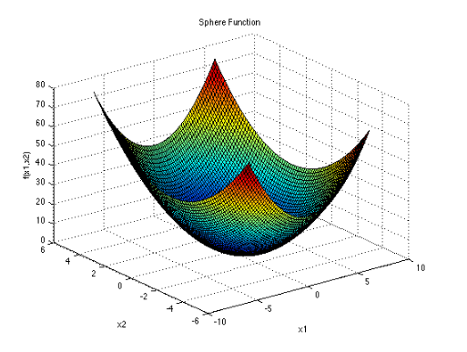
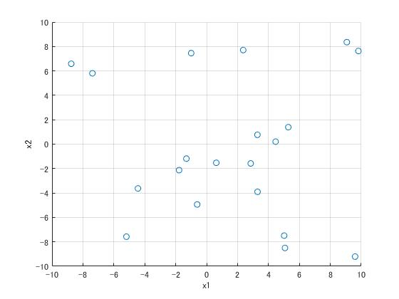
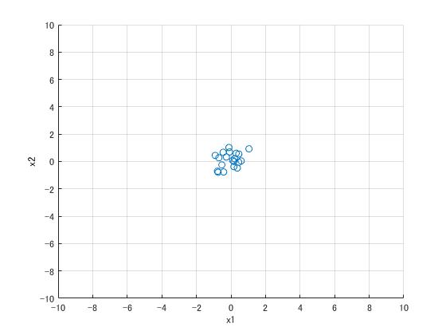
従来手法
Bat Algorithm
最良解（グローバルベスト）
3
1世代目
1000世代目

Slide 5
従来手法
Bat Algorithm
メリット
大域的な探索が可能で最適解を見つけることが可能
Bat Algorithm独自のパラメータ（ラウドネス，パルスレート）を変えることで 大域的かつ局所的な探索を調節することができる
デメリット
一つの局所解に早い段階で収束しやすい
4

Slide 6
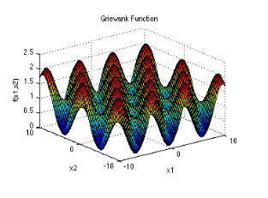
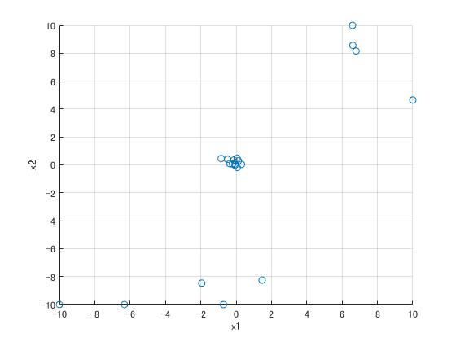
従来手法
Bat Algorithm
最良解（グローバルベスト）
3
1000世代目
5
1世代目

Slide 7
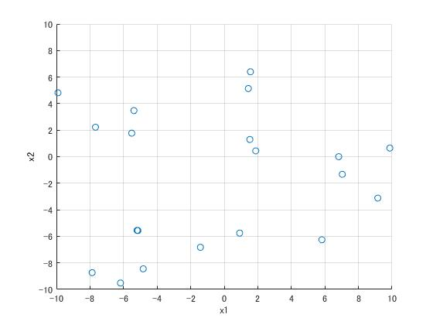
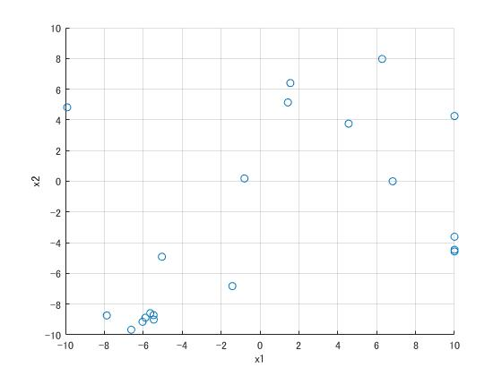
提案手法
Bat Algorithm
各個体の最良解 （パーソナルベスト）
6
1世代目
2世代目

Slide 8
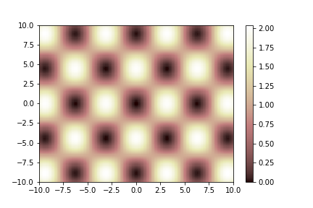

問題設定
目的関数
Griewank 関数 （局所解17個）
Global Minimum：$f_{x_{bgest}}=0$
7

Slide 9
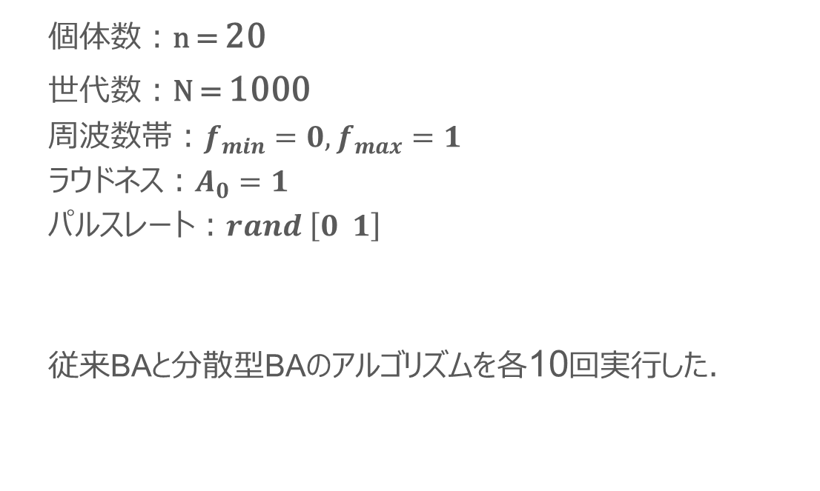
問題設定
パラメータの設定
個体数：n = 20
世代数：N = 1000
周波数$帯：f_{min}=0,f_{max}=1$
ラウドネス：$A_{0}=1$
パルスレート：$rand \left[0 1\right]$
従来BAと分散型BAのアルゴリズムを各10回実行した．
8

Slide 10
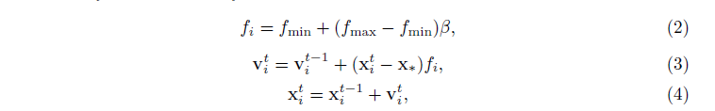


問題に対する手法の検討
更新式
(1)
(2)
(3)
(4)
(5)
(6)
(7)
$$\frac{1}{exp⁡(\left(x_{i}−x_{j}\right)∗f_{i})}$$
${x_{i}}^{t}=x_{pbest}+A^{t}∗rand$
ランダムウォーク
${x_{rnd}}^{}=L_{b}+\left(U_{b}−L_{b}\right)∗rand$ (8)
9

Slide 11
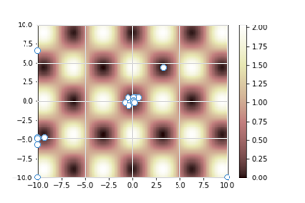
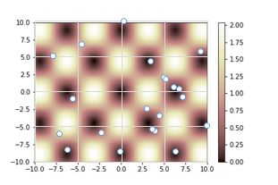
実験結果
1000世代目の各個体の分布（seed 1）
従来BA
分散型BA
10

Slide 12
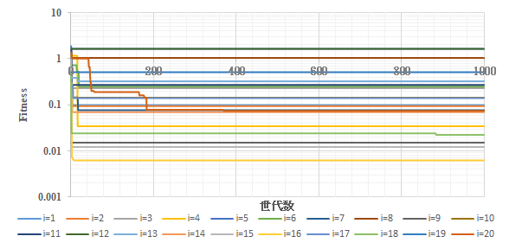
従来BA（各個体の評価値）

Slide 13
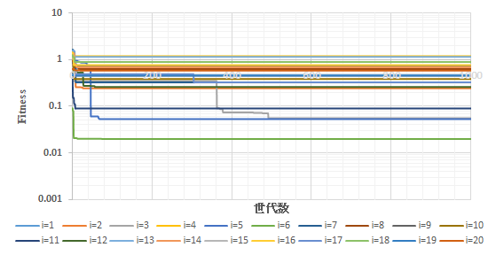
分散型BA（各個体の評価値）

Slide 14
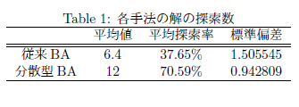
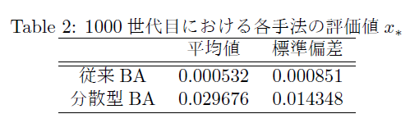
実験結果
13

Slide 15
考察&困っていること
２個体間の距離を考慮して速度の更新を行った．
各個体の最良解（パーソナルベスト）に着目し，解を更新した．
複数解探索性能は上がり，大域的かつ局所的な探索をすることができたといえる．
全ての局所解を網羅するためにプログラムを修正する
14

Slide 16
今後の課題
サブテーマ
SSI 静的環境：複数の局所解を持つ目的関数において， 各個体が全ての局所解を網羅するよう分散させる
進化計算シンポ(11/3まで) 静的環境：解探索に優先順位を付け， すべての解を探索するようアルゴリズムを改良
GECCO(1/30まで) 動的環境：環境を変化させた場合でも適応できるようにする
15

Slide 17
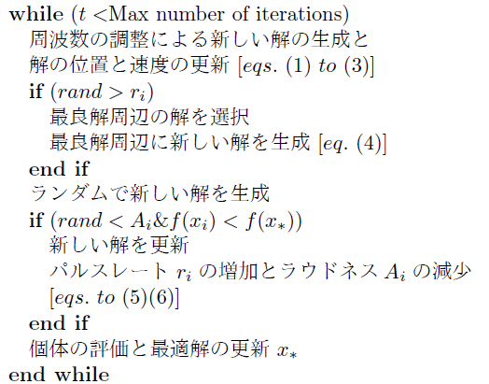
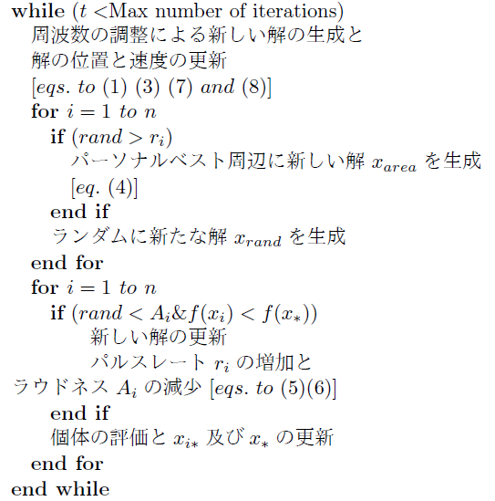
アルゴリズム
従来BA
分散型BA

Slide 18


おまけ
r値調整
$${r_{i}}^{t+1}={r_{i}}^{0}\left[1−exp\left(−γt\right)\right]$$
r値を下げて(5)式を起こりやすく調整
$$v_{ij}=min⁡\left(norm\left(x_{i}−x_{j}\right)\right)$$
$${v_{i}}^{t}={v_{i}}^{t−1}+v_{ij}$$
${x_{i}}^{t}=x_{pbest}+A^{t}∗rand$
近傍個体同士の差分ベクトルをとって更新

Slide 19
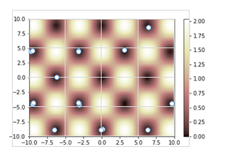
おまけ（r値調整）
x1 | x2 | fitness
-9.64711 | 4.439049 | 0.052811
-6.51704 | -9.00535 | 0.061588
0.120567 | -8.80701 | 0.028193
9.729372 | -4.54109 | 0.077151
-3.17652 | -4.41614 | 0.008187
-9.43623 | -4.48752 | 0.027859
-9.4961 | -4.4938 | 0.030781
-9.45737 | 4.464078 | 0.027986
-9.48531 | -4.55434 | 0.032609
-6.21789 | -0.01719 | 0.01187
6.519268 | 8.527372 | 0.087597
-3.13171 | 4.47527 | 0.00777
-3.0604 | -4.69745 | 0.027257
-3.1141 | 4.407241 | 0.007976
6.350421 | -8.92723 | 0.032694
-0.0138 | -8.9381 | 0.020752
-3.04456 | -4.50318 | 0.012995
3.198908 | 4.688421 | 0.024705
-3.14007 | -4.40742 | 0.007637
-9.41204 | -4.3307 | 0.030061

Slide 20
おまけ（r値調整）

Slide 21
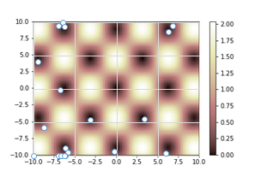
おまけ２
x1 | x2 | fitness
-6.54239 | 10 | 0.353916
-6.24981 | -10 | 0.32981
-6.23266 | -8.90446 | 0.030897
-5.91995 | -9.48254 | 0.178488
-7.04335 | -10 | 0.526219
-3.14423 | -4.60816 | 0.014605
-6.16773 | -10 | 0.333858
-6.78975 | -0.15087 | 0.142086
6.731816 | 9.480858 | 0.211362
-10 | -10 | 1.641837
3.292597 | -4.55161 | 0.022189
6.218911 | 8.54832 | 0.058276
-6.98913 | 9.406619 | 0.324365
-8.80471 | -5.84085 | 0.580354
-0.27206 | -9.46351 | 0.138455
-6.66842 | -10 | 0.382463
5.905 | -9.72666 | 0.262533
-9.51164 | 4.059246 | 0.066939
-6.27858 | -10 | 0.329515
-6.30549 | 9.286384 | 0.071594

Slide 22
おまけ２

